Slide 1

PSeInt
> PseInt (Pseudo Intérprete)

Slide 2
Earning Projections
Es un Entorno de Desarrollo Integrado (IDE, por sus siglas en inglés) para PseudoCódigo, un lenguaje de programación imperativa simple y en español.
Es decir, PseInt es un editor e intérprete de programas escritos en PseudoCódigo. Su interfaz gráfica permite crear, almacenar, ejecutar y corregir fácilmente programas en PseudoCódigo.

Slide 3

La sencillez del lenguaje PseudoCódigo lo hacen ideal para la enseñanza de la programación. Permite escribir programas con instrucciones condicionales (Si-Entonces-Sino, Segun) y ciclos (Mientras, Hasta Que, Para), y también usar valores numéricos (números decimales), lógicos, caracteres y arreglos. También provee funciones de entrada/salida y algunas funciones matemáticas.
3

Slide 4
Este proyecto se encuentra en http://pseint.sourceforge.net y de allí se puede descargar la última versión del programa, acceder al foro de soporte y también unirse al equipo de desarrollo del programa.

Slide 5
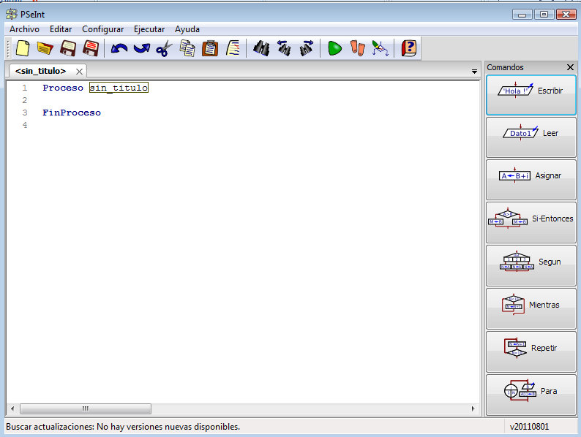
Barra de menú
Panel de ejecución
Barra de comandos
Para definir acciones
Área del editor de “acciones” del pseudocódigo

Slide 6
Un programa escrito en PseudoCódigo comienza con la palabra clave Proceso seguida del nombre del programa, luego le sigue una secuencia de instrucciones y finaliza con la palabra FinProceso.
Proceso <nombre>
<secuencia de instrucciones> FinProceso

Slide 7
Proceso sin_titulo
Escribir "HOLA";
FinProceso

Slide 8
Proceso EDAD
Escribir "HOLA";
Escribir "CUAL ES TU EDAD";
Leer edad;
Escribir “TU EDAD ES DE ", edad;
FinProceso

Slide 9
Donde una secuencia de instrucciones es una lista de una o más instrucciones, cada una terminada en punto y coma.
<instrucción>;
<instrucción>; ... <instrucción>;

Slide 10
Proceso sin_titulo
Escribir "ESCRIBE LA BASE";
Leer B;
Escribir "ESCRIBE LA ALTURA";
Leer H;
AREA<-B*H;
Escribir "RESULTADO ", AREA;
FinProceso

Slide 11
Acerca de constantes, identificadores y palabras reservadas
Los identificadores, o nombres de variables, deben constar sólo de letras y números, comenzando siempre con una letra.
Las constantes de tipo carácter se escriben entre comillas ( " ).
En las constantes numéricas, el punto ( . ) es el separador decimal.
Las constantes lógicas son Verdadero y Falso.
Las palabras reservadas no llevan acentos. Por ejemplo, Segun, Dimension.

Slide 12
1.8 Compiladores e interpretes
Un traductor es cualquier programa que toma como entrada un texto escrito en un lenguaje, llamado fuente y da como salida otro texto en un lenguaje, denominado objeto.
Existen distintos tipos de traductores, entre ellos destacan:
•Ensambladores
•Preprocesadores
•Intérpretes
•Compiladores

Slide 13
Diferencias entre Compilador e Interprete
Un programa que ha sido compilado puede correr por si solo, pues en el proceso de compilación se transformo en otro lenguaje (lenguaje máquina).
Un intérprete traduce el programa cuando lo lee, convirtiendo el código del programa directamente en acciones.

Slide 14
La ventaja del intérprete es que dado cualquier programa puede interpretarlo en cualquier plataforma (sistema operativo), en cambio el archivo generado por el compilador solo funciona en la plataforma en donde se lo ha creado.
Pero por otro lado un archivo compilado puede ser distribuido fácilmente conociendo la plataforma, mientras que un archivo interpretado no funciona si no se tiene el intérprete.

Slide 15
Compilador, que analiza el programa fuente y lo traduce a otro equivalente escrito en otro lenguaje (por ejemplo, en el lenguaje de la máquina). Su acción equivale a la de un traductor humano, que toma un libro y produce otro equivalente escrito en otra lengua.
Intérprete, que analiza el programa fuente y lo ejecuta directamente, sin generar ningún código equivalente. Su acción equivale a la de un intérprete humano, que traduce las frases que oye sobre la marcha, sin producir ningún escrito permanente. Intérpretes y compiladores tienen diversas ventajas e inconvenientes que los hacen complementarios:

Slide 16
1.9 EJECUTABLES
un ejecutable o archivo ejecutable, es tradicionalmente un archivo binario cuyo contenido se interpreta por la computadora como un programa.

Slide 17
1.10 CONSOLA DE LÍNEA DE COMANDOS
Interfaz de Línea de Comandos (CLI), por su acrónimo en inglés de Command Line Interface (CLI), es un método que permite a las personas dar instrucciones a algún programa informático por medio de una línea de texto simple.

Slide 18
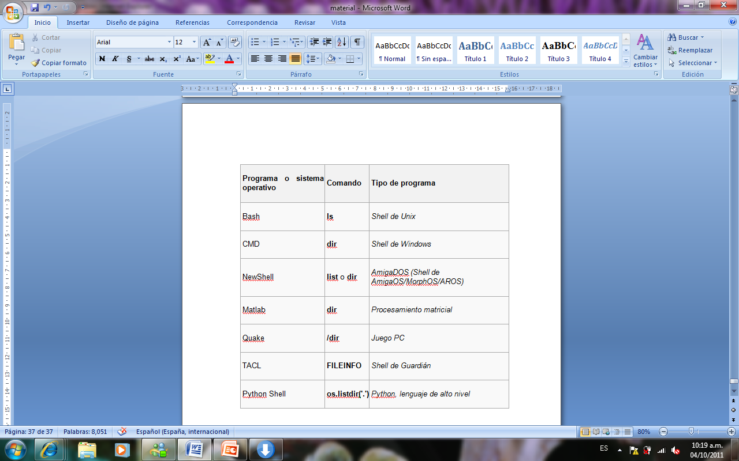

Slide 19
Ejercicio en PseInt
Realizar la visualización de una tabla de multiplicar
3 * 1 = 3
3 * 2 = 6
    …

